Slide 1


Slide 2
第六节课：视图变换

Slide 3
内容预览
回顾相关课程
为什么要学习本课
TODO

Slide 4
回顾相关课程
以相机照相为例，3D世界是如何投影到2D胶片的步骤是什么？
“模型变换”对应哪一步？

Slide 5
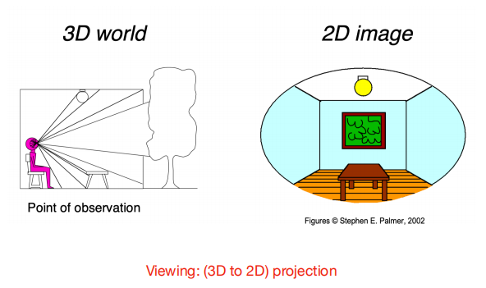
为什么要学习本课
3D世界是如何投影到2D屏幕的？
什么是视图变换？

Slide 6
主问题： 如何变换两个坐标系之间的坐标

Slide 7
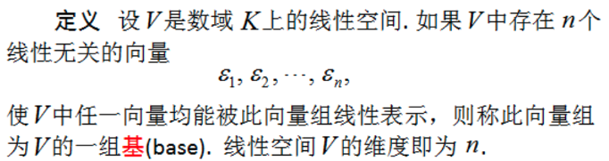
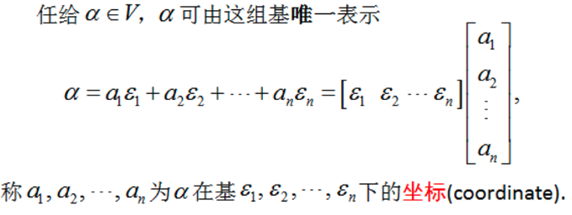
主问题：如何变换两个坐标系之间的坐标
基的定义是什么？
坐标的定义是什么？
自学、互学、展学

Slide 8
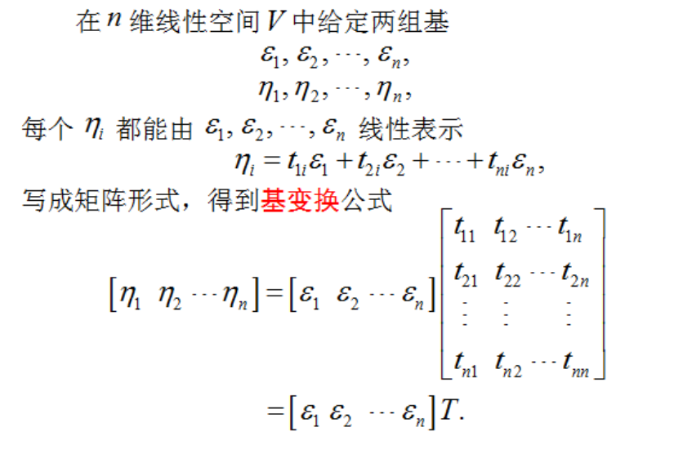
主问题：如何变换两个坐标系之间的坐标
给定两组基，它们的变换公式如何定义？
自学、互学、展学

Slide 9
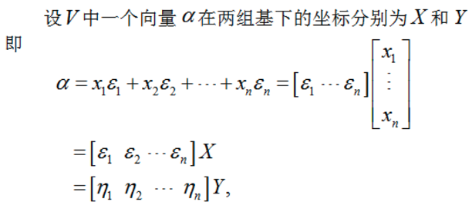

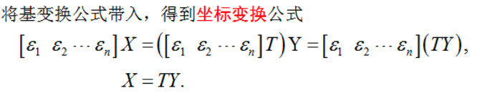
主问题：如何变换两个坐标系之间的坐标
自学、互学、展学

Slide 10
主问题：如何变换两个坐标系之间的坐标
什么是标准正交基？
自学、互学、展学

Slide 11
主问题：如何构建视点坐标系

Slide 12
主问题：如何构建视点坐标系
TODO
自学、互学、展学
摆放物体

Slide 13
主问题：如何构建视点坐标系
T
自学、互学、展学
摆放物体

Slide 14
主问题：如何构建视点坐标系
T
自学、互学、展学
摆放物体

Slide 15
主问题：如何构建视点坐标系
T
自学、互学、展学
摆放物体

Slide 16
主问题：如何构建视点坐标系
T
自学、互学、展学
摆放物体

Slide 17
主问题：如何构建视点坐标系
T
自学、互学、展学
摆放物体

Slide 18
主问题：如何构建视点坐标系
T
自学、互学、展学
摆放物体

Slide 19
结学
什么是模型变换？
为什么相机照相中的“摆放物体”是在进行模型变换？

Slide 20
总结

Slide 21
总结
请总结本节课的内容？
请回答开始的问题？
自学、互学、展学

Slide 22
OpenGL坐标变换及其数学原理，两种摄像机交互模型（附源程序）
闫令琪-变换（模型、视图、投影） 课件

Slide 23
OpenGL坐标变换及其数学原理，两种摄像机交互模型（附源程序）

Slide 24
下节课预告
视图变换

Slide 25
问答

Slide 26
问答

Slide 27
谢谢你~

